Slide 1


Phương pháp thiết kế thuật toán Completed search - Brute force
Group 15
CS112 - Phân tích và thiết kế thuật toán
Thành Viên Trong Nhóm
Nguyễn Duy Thắng
22521333
Đặng Lê Thành Tâm
22521290

Slide 2

Thành Viên Trong Nhóm
Nguyễn Duy Thắng
Đặng Lê Thành Tâm
22521333
22521290
Nội dung thảo luận
COMPLETED SEARCH - BRUTE FORCE LÀ GÌ ?
ĐẶC ĐIỂM BÀI TOÁN
DẠNG THUẬT TOÁN PHỔ QUÁT
ƯU ĐIỂM - NHƯỢC ĐIỂM
BÀI TOÁN MINH HOẠ
BÀI TẬP

Slide 3
Đặng Lê Thành Tâm
22521290
Thành Viên Trong Nhóm
Nguyễn Duy Thắng
22521333
Nội dung thảo luận
COMPLETED SEARCH - BRUTE FORCE LÀ GÌ ?
ĐẶC ĐIỂM BÀI TOÁN
DẠNG THUẬT TOÁN PHỔ QUÁT
ƯU ĐIỂM - NHƯỢC ĐIỂM
BÀI TẬP

Slide 4






Nội dung thảo luận
Góc thắc mắc ?
ĐẶC ĐIỂM BÀI TOÁN
DẠNG THUẬT TOÁN PHỔ QUÁT
COMPLETED SEARCH LÀ GÌ ?
ƯU ĐIỂM - NHƯỢC ĐIỂM
BÀI TẬP
COMPLETED SEARCH BRUTE FORCE LÀ GÌ ?
Completed Search (Tìm kiếm vét cạn): là một phương pháp thông thường để giải hầu hết bất kỳ vấn đề thuật toán nào. Ý tưởng là tạo ra hết tất cả các lời giải có thể có của bài toán và sau đó lựa chọn một giải pháp tốt nhất hoặc đếm số lượng lời giải, phụ thuộc vào bài toán.
Brute Force : là một thuật toán vét cạn, thuật toán này sẽ chạy tất cả các trường hợp có thể có để giải quyết một vấn đề nào đó (Bao gồm cả trường hợp đúng và các trường hợp sai hay còn gọi là trường hợp dư thừa).

Slide 5

COMPLETED SEARCH
ĐẶC ĐIỂM BÀI TOÁN
Completed Search : là một phương pháp giải quyết vấn đề thuật toán bằng cách tạo ra và kiểm tra tất cả các giải pháp có thể có cho đến khi tìm thấy giải pháp thỏa mãn điều kiện của bài toán. Phương pháp này thường được áp dụng cho các bài toán có quy mô nhỏ, hoặc các bài toán mà các giải pháp có thể được tạo ra và kiểm tra một cách hiệu quả.
DẠNG THUẬT TOÁN PHỔ QUÁT
ƯU ĐIỂM - NHƯỢC ĐIỂM
BÀI TẬP

Slide 6
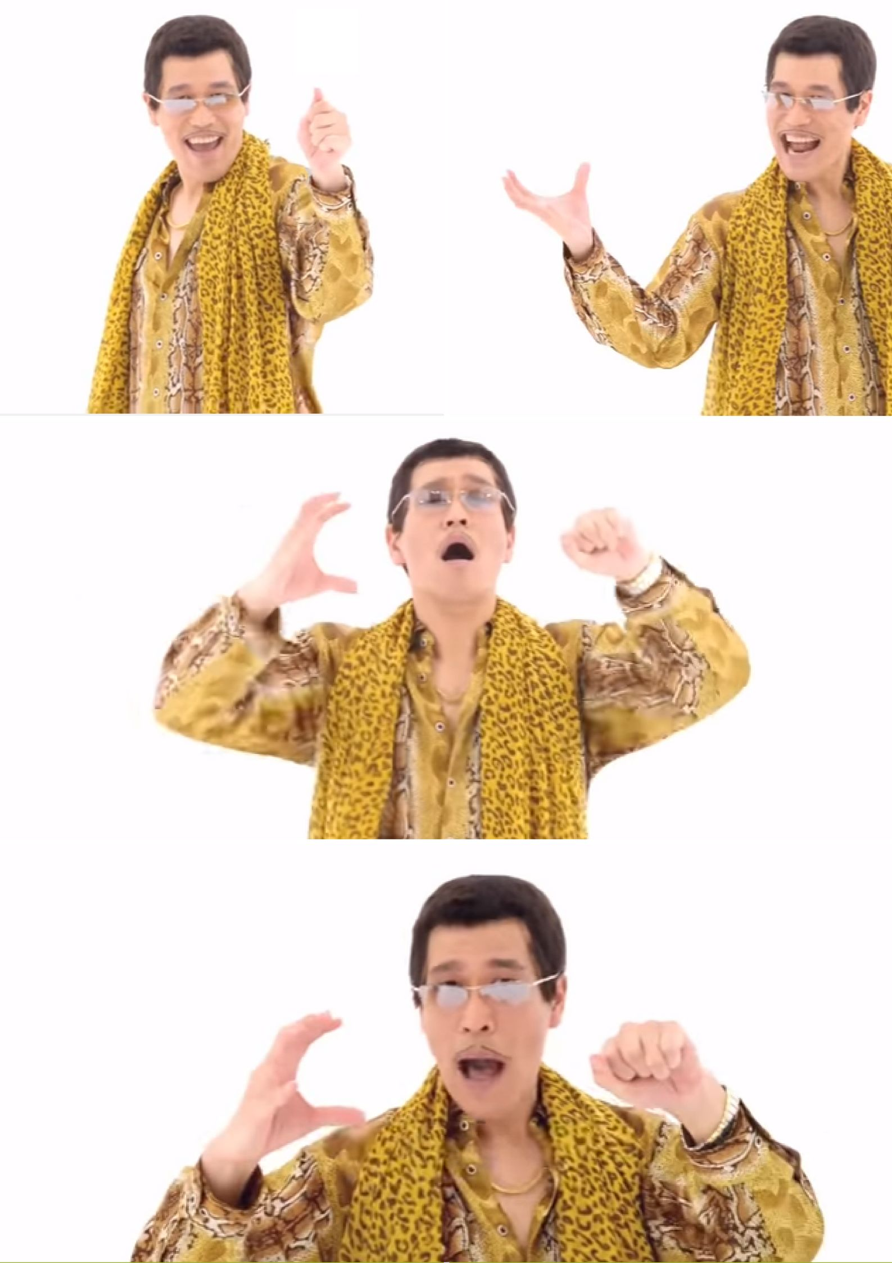
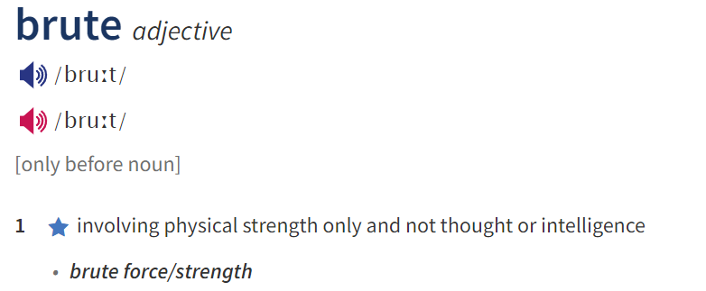
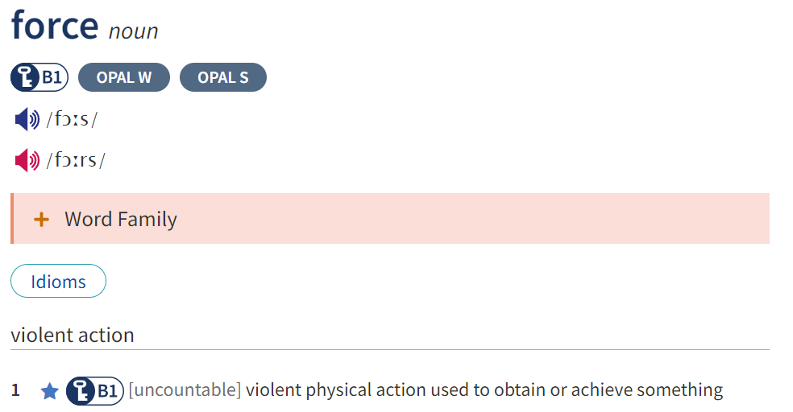
Nội dung thảo luận
Brute force là gì?
I have a “brute”
ĐẶC ĐIỂM BÀI TOÁN
DẠNG THUẬT TOÁN PHỔ QUÁT
I have a “force”
ƯU ĐIỂM - NHƯỢC ĐIỂM
BÀI TẬP
Brute force
COMPLETED SEARCH BRUTE FORCE LÀ GÌ ?

Slide 7
BRUTE FORCE
ĐẶC ĐIỂM BÀI TOÁN
Brute Force : là một thuật toán vét cạn, thuật toán này sẽ chạy tất cả các trường hợp có thể có để giải quyết một vấn đề nào đó (Bao gồm cả trường hợp đúng và các trường hợp sai hay còn gọi là trường hợp dư thừa).
DẠNG THUẬT TOÁN PHỔ QUÁT
ƯU ĐIỂM - NHƯỢC ĐIỂM
BÀI TẬP

Slide 8
COMPLETED SEARCH - BRUTE FORCE LÀ GÌ ?
ĐẶC ĐIỂM BÀI TOÁN
DẠNG THUẬT TOÁN PHỔ QUÁT
ƯU ĐIỂM - NHƯỢC ĐIỂM
BÀI TẬP
Brute Force : là một thuật toán vét cạn, thuật toán này sẽ chạy tất cả các trường hợp có thể có để giải quyết một vấn đề nào đó (Bao gồm cả trường hợp đúng và các trường hợp sai hay còn gọi là trường hợp dư thừa).

Slide 9
COMPLETED SEARCH - BRUTE FORCE LÀ GÌ ?
ĐẶC ĐIỂM BÀI TOÁN
DẠNG THUẬT TOÁN PHỔ QUÁT
ƯU ĐIỂM - NHƯỢC ĐIỂM
BÀI TẬP

Slide 10
Quy mô nhỏ
Nội dung thảo luận
Độ phức tạp tính toán đơn giản
COMPLETED SEARCH - BRUTE FORCE LÀ GÌ ?
ĐẶC ĐIỂM BÀI TOÁN
DẠNG THUẬT TOÁN PHỔ QUÁT
Có ít thông tin hướng dẫn
ƯU ĐIỂM - NHƯỢC ĐIỂM
BÀI TẬP
Các ràng buộc đơn giản
Không yêu cầu tối ưu

Slide 11
Quy mô nhỏ
COMPLETED SEARCH - BRUTE FORCE LÀ GÌ ?
ĐẶC ĐIỂM BÀI TOÁN
Độ phức tạp tính toán đơn giản
DẠNG THUẬT TOÁN PHỔ QUÁT
Có ít thông tin hướng dẫn
ƯU ĐIỂM - NHƯỢC ĐIỂM
Các ràng buộc đơn giản
BÀI TẬP
Không yêu cầu tối ưu
Notes:
Quy mô nhỏ: Bài toán phải có quy mô nhỏ, tức là số lượng phần tử hoặc trạng thái không quá lớn để có thể duyệt qua tất cả các trường hợp một cách hợp lý trong thời gian hợp lý.
Độ phức tạp tính toán đơn giản: Brute force đặc biệt hữu ích khi độ phức tạp tính toán của từng trường hợp là đơn giản và có thể được tính toán nhanh chóng. Nếu một trường hợp trong tất cả các trường hợp yêu cầu thời gian tính toán lâu hoặc tài nguyên lớn, brute force có thể trở nên không khả thi.
Có ít thông tin hướng dẫn: Bài toán không có thông tin hoặc chỉ dẫn cụ thể để giải quyết vấn đề một cách tối ưu hơn. Brute force là cách tiếp cận thô tổng quát và tìm kiếm mọi khả năng.
Các ràng buộc đơn giản: Bài toán có các ràng buộc đơn giản, không yêu cầu kiến thức chuyên sâu hoặc phức tạp để áp dụng brute force.
Không yêu cầu tối ưu: Brute force không phải là một phương pháp tối ưu hóa, nó chỉ đảm bảo tính đúng đắn của kết quả. Nếu bài toán yêu cầu tối ưu hoá với ràng buộc hay hàm mục tiêu phức tạp, brute force có thể không làm được công việc này.

Slide 12
ĐẶC ĐIỂM BÀI TOÁN
Quy mô nhỏ
COMPLETED SEARCH - BRUTE FORCE LÀ GÌ ?
Ví dụ 1: Bài toán Tìm kiếm Tất cả các Tập con của một tập hợp có n phần tử (n<20). Một tập con là một tập hợp con của tập hợp gốc, có thể chứa một hoặc nhiều phần tử hoặc không có phần tử nào.
Độ phức tạp tính toán đơn giản
DẠNG THUẬT TOÁN PHỔ QUÁT
Có ít thông tin hướng dẫn
ƯU ĐIỂM - NHƯỢC ĐIỂM
Các ràng buộc đơn giản
BÀI TẬP
Không yêu cầu tối ưu
Notes:
Bài toán Tìm kiếm Tất cả các Tập con của một tập hợp có n phần tử (n<20). Một tập con là một tập hợp con của tập hợp gốc, có thể chứa một hoặc nhiều phần tử hoặc không có phần tử nào.
Quy mô nhỏ: Bài toán phải có quy mô nhỏ: n<20.
Độ phức tạp tính toán đơn giản: Độ phức tạp cho thuật toán brute force của bài toán này là O(2^n) vì số lượng tập con của 1 tập hợp n phần tử là 2^n.
Có ít thông tin hướng dẫn: Bài toán cho thông tin: Một tập con là một tập hợp con của tập hợp gốc, có thể chứa một hoặc nhiều phần tử.
Các ràng buộc đơn giản: Bài toán không có ràng buộc về số lượng tập con hay số phần tử trong tập con.
Không yêu cầu tối ưu: Bài toán chỉ yêu cầu tìm tất cả tập con của tập hợp.
Bài toán Sinh hoán vị của một tập hợp có n phần tử (n<10).
Sinh hoán vị là một phương pháp sắp xếp các phần tử trong một tập hợp thành các chuỗi khác nhau, trong đó mỗi phần tử chỉ xuất hiện đúng một lần.
Quy mô nhỏ: Bài toán phải có quy mô nhỏ: n<10.
Độ phức tạp tính toán đơn giản: Độ phức tạp cho thuật toán brute force của bài toán này là O(n!) vì số hoán vị của 1 tập hợp là n!
Có ít thông tin hướng dẫn: Bài toán cho thông tin: Một tập con là một tập hợp con của tập hợp gốc, có thể chứa một hoặc nhiều phần tử.
Các ràng buộc đơn giản: Bài toán không có ràng buộc về số lượng tập con hay số phần tử trong tập con.
Không yêu cầu tối ưu: Bài toán chỉ yêu cầu tìm tất cả hoán vị của tập hợp.

Slide 13
ĐẶC ĐIỂM BÀI TOÁN
Quy mô nhỏ
COMPLETED SEARCH - BRUTE FORCE LÀ GÌ ?
Ví dụ 2: Cho mảng A có n phần tử (n<10^3). Tìm tất cả các cặp số (i, j) (i < j) sao cho a[i] + a[j] = x. (x là một số cho trước)
Độ phức tạp tính toán đơn giản
DẠNG THUẬT TOÁN PHỔ QUÁT
Có ít thông tin hướng dẫn
ƯU ĐIỂM - NHƯỢC ĐIỂM
Các ràng buộc đơn giản
BÀI TẬP
Không yêu cầu tối ưu
Notes:
Bài toán Tìm kiếm Tất cả các Tập con của một tập hợp có n phần tử (n<20). Một tập con là một tập hợp con của tập hợp gốc, có thể chứa một hoặc nhiều phần tử hoặc không có phần tử nào.
Quy mô nhỏ: Bài toán phải có quy mô nhỏ: n<20.
Độ phức tạp tính toán đơn giản: Độ phức tạp cho thuật toán brute force của bài toán này là O(2^n) vì số lượng tập con của 1 tập hợp n phần tử là 2^n.
Có ít thông tin hướng dẫn: Bài toán cho thông tin: Một tập con là một tập hợp con của tập hợp gốc, có thể chứa một hoặc nhiều phần tử.
Các ràng buộc đơn giản: Bài toán không có ràng buộc về số lượng tập con hay số phần tử trong tập con.
Không yêu cầu tối ưu: Bài toán chỉ yêu cầu tìm tất cả tập con của tập hợp.
Bài toán Sinh hoán vị của một tập hợp có n phần tử (n<10).
Sinh hoán vị là một phương pháp sắp xếp các phần tử trong một tập hợp thành các chuỗi khác nhau, trong đó mỗi phần tử chỉ xuất hiện đúng một lần.
Quy mô nhỏ: Bài toán phải có quy mô nhỏ: n<10.
Độ phức tạp tính toán đơn giản: Độ phức tạp cho thuật toán brute force của bài toán này là O(n!) vì số hoán vị của 1 tập hợp là n!
Có ít thông tin hướng dẫn: Bài toán cho thông tin: Một tập con là một tập hợp con của tập hợp gốc, có thể chứa một hoặc nhiều phần tử.
Các ràng buộc đơn giản: Bài toán không có ràng buộc về số lượng tập con hay số phần tử trong tập con.
Không yêu cầu tối ưu: Bài toán chỉ yêu cầu tìm tất cả hoán vị của tập hợp.

Slide 14
Kiểm tra tất cả các khả năng
COMPLETED SEARCH - BRUTE FORCE LÀ GÌ ?
ĐẶC ĐIỂM BÀI TOÁN
Không sử dụng phương pháp tối ưu
DẠNG THUẬT TOÁN PHỔ QUÁT
Độ phức tạp tính toán lớn:
ƯU ĐIỂM - NHƯỢC ĐIỂM
Đơn giản trong cài đặt
BÀI TẬP
Khả năng tìm ra giải pháp chính xác

Slide 15
COMPLETED SEARCH - BRUTE FORCE LÀ GÌ ?
ĐẶC ĐIỂM BÀI TOÁN
DẠNG THUẬT TOÁN PHỔ QUÁT
ƯU ĐIỂM - NHƯỢC ĐIỂM
BÀI TẬP

Slide 16
COMPLETED SEARCH - BRUTE FORCE LÀ GÌ ?
ĐẶC ĐIỂM BÀI TOÁN
DẠNG THUẬT TOÁN PHỔ QUÁT
ƯU ĐIỂM - NHƯỢC ĐIỂM
BÀI TẬP
Dạng phổ quát của thuật toán là một biểu diễn chung và tổng quát cho một lớp các thuật toán có cách tiếp cận tương tự hoặc cùng một mô hình.
Lưu ý: cách triển khai của thuật toán brute force có thể thay đổi tùy theo bài toán cụ thể. Nhưng các bước trên thường là cơ bản trong thuật toán brute force thường giống nhau.

Slide 17
DẠNG THUẬT TOÁN PHỔ QUÁT
Dạng phổ quát của thuật toán là một biểu diễn chung và tổng quát cho một lớp các thuật toán có cách tiếp cận tương tự hoặc cùng một mô hình.
COMPLETED SEARCH - BRUTE FORCE LÀ GÌ ?
Các bước chung của thuật toán brute force bao gồm:
Xác định input của bài toán
Xây dựng giải pháp.
Duyệt qua các trường hợp của bài toán
Đánh giá và cập nhật kết quả tốt nhất
Lặp lại bước 3 cho tất cả các trường hợp của bài toán đến khi hết
ĐẶC ĐIỂM BÀI TOÁN
Lưu ý: cách triển khai của thuật toán brute force có thể thay đổi tùy theo bài toán cụ thể. Nhưng các bước trên thường là cơ bản trong thuật toán brute force thường giống nhau.
ƯU ĐIỂM - NHƯỢC ĐIỂM
BÀI TẬP

Slide 18
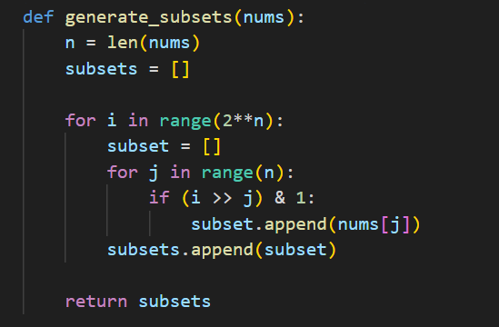
DẠNG THUẬT TOÁN PHỔ QUÁT
COMPLETED SEARCH - BRUTE FORCE LÀ GÌ ?
Các bước chung của thuật toán brute force bao gồm:
Xác định input của bài toán
Xây dựng giải pháp.
Duyệt qua các trường hợp của bài toán
Đánh giá và cập nhật kết quả tốt nhất
Lặp lại bước 3 cho tất cả các trường hợp của bài toán đến khi hết
ĐẶC ĐIỂM BÀI TOÁN
Ví dụ 1: Bài toán Tìm kiếm Tất cả các Tập con của một tập hợp có n phần tử (n<20). Một tập con là một tập hợp con của tập hợp gốc, có thể chứa một hoặc nhiều phần tử hoặc không có phần tử nào.
ƯU ĐIỂM - NHƯỢC ĐIỂM
BÀI TẬP

Slide 19
Các bước chung của thuật toán brute force bao gồm:
Xác định input của bài toán
Xây dựng giải pháp.
Duyệt qua các trường hợp của bài toán
Đánh giá và cập nhật kết quả tốt nhất
Lặp lại bước 3 cho tất cả các trường hợp của bài toán đến khi hết
DẠNG THUẬT TOÁN PHỔ QUÁT
COMPLETED SEARCH - BRUTE FORCE LÀ GÌ ?
ĐẶC ĐIỂM BÀI TOÁN
Ví dụ 1: Bài toán Tìm kiếm Tất cả các Tập con của một tập hợp có n phần tử (n<20). Một tập con là một tập hợp con của tập hợp gốc, có thể chứa một hoặc nhiều phần tử hoặc không có phần tử nào.
ƯU ĐIỂM - NHƯỢC ĐIỂM
BÀI TẬP

Slide 20
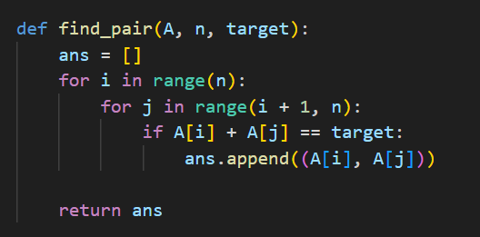
DẠNG THUẬT TOÁN PHỔ QUÁT
COMPLETED SEARCH - BRUTE FORCE LÀ GÌ ?
Các bước chung của thuật toán brute force bao gồm:
Xác định input của bài toán
Xây dựng giải pháp.
Duyệt qua các trường hợp của bài toán
Đánh giá và cập nhật kết quả tốt nhất
Lặp lại bước 3 cho tất cả các trường hợp của bài toán đến khi hết
ĐẶC ĐIỂM BÀI TOÁN
Ví dụ 2: Cho mảng A có n phần tử (n<10^3). Tìm tất cả các cặp số (i, j) (i < j) sao cho a[i] + a[j] = x. (x là một số cho trước)
ƯU ĐIỂM - NHƯỢC ĐIỂM
BÀI TẬP

Slide 21
Các bước chung của thuật toán brute force bao gồm:
Xác định input của bài toán
Xây dựng giải pháp.
Duyệt qua các trường hợp của bài toán
Đánh giá và cập nhật kết quả tốt nhất
Lặp lại bước 3 cho tất cả các trường hợp của bài toán đến khi hết
DẠNG THUẬT TOÁN PHỔ QUÁT
COMPLETED SEARCH - BRUTE FORCE LÀ GÌ ?
ĐẶC ĐIỂM BÀI TOÁN
Ví dụ 2: Cho mảng A có n phần tử (n<10^3). Tìm tất cả các cặp số (i, j) (i < j) sao cho a[i] + a[j] = x. (x là một số cho trước)
ƯU ĐIỂM - NHƯỢC ĐIỂM
BÀI TẬP

Slide 22
COMPLETED SEARCH - BRUTE FORCE LÀ GÌ ?
ĐẶC ĐIỂM BÀI TOÁN
DẠNG THUẬT TOÁN PHỔ QUÁT
ƯU ĐIỂM - NHƯỢC ĐIỂM
BÀI TẬP

Slide 23
COMPLETED SEARCH - BRUTE FORCE LÀ GÌ ?
ĐẶC ĐIỂM BÀI TOÁN
DẠNG THUẬT TOÁN PHỔ QUÁT
ƯU ĐIỂM - NHƯỢC ĐIỂM
BÀI TẬP

Slide 24

COMPLETED SEARCH - BRUTE FORCE LÀ GÌ ?
ĐẶC ĐIỂM BÀI TOÁN
DẠNG THUẬT TOÁN PHỔ QUÁT
ƯU ĐIỂM - NHƯỢC ĐIỂM
BÀI TẬP
ƯU ĐIỂM
Brute Force đảm bảo tìm ra giải pháp đúng bằng cách liệt kê tất cả các giải pháp có thể có cho vấn đề.
Đây là một phương pháp chung và không giới hạn ở bất kỳ vấn đề cụ thể nào.
Brute Force là thuật toán lý tưởng để giải quyết các vấn đề nhỏ và đơn giản.
Brute force đơn giản và có thể dùng làm chuẩn so sánh với các thuật toán khác.
NHƯỢC ĐIỂM
Brute Force thường không hiệu quả với bài toán phức tạp. Đối với các bài toán thời gian thực, phân tích thuật toán thường vượt quá thứ tự tăng trưởng O(N!)
Phương pháp này dựa nhiều vào sức mạnh của hệ thống máy tính để giải quyết vấn đề hơn là thiết kế thuật toán tốt.
Thuật toán Brute Force thường rất chậm.
Brute Force không mang tính xây dựng hoặc sáng tạo so với các thuật toán được xây dựng bằng một số mô hình thiết kế khác.

Slide 25
ƯU ĐIỂM
COMPLETED SEARCH - BRUTE FORCE LÀ GÌ ?
ĐẶC ĐIỂM BÀI TOÁN
Brute Force đảm bảo tìm ra giải pháp đúng bằng cách liệt kê tất cả các giải pháp có thể có cho vấn đề.
Đây là một phương pháp chung và không giới hạn ở bất kỳ vấn đề cụ thể nào.
Brute Force là thuật toán lý tưởng để giải quyết các vấn đề nhỏ và đơn giản.
Brute force đơn giản và có thể dùng làm chuẩn so sánh với các thuật toán khác.
DẠNG THUẬT TOÁN PHỔ QUÁT
ƯU ĐIỂM - NHƯỢC ĐIỂM
BÀI TẬP

Slide 26
NHƯỢC ĐIỂM
COMPLETED SEARCH - BRUTE FORCE LÀ GÌ ?
ĐẶC ĐIỂM BÀI TOÁN
Brute Force thường không hiệu quả với bài toán phức tạp. Đối với các bài toán thời gian thực, phân tích thuật toán thường vượt quá thứ tự tăng trưởng O(N!)
Phương pháp này dựa nhiều vào sức mạnh của hệ thống máy tính để giải quyết vấn đề hơn là thiết kế thuật toán tốt.
Thuật toán Brute Force thường rất chậm.
Brute Force không mang tính xây dựng hoặc sáng tạo so với các thuật toán được xây dựng bằng một số mô hình thiết kế khác.
DẠNG THUẬT TOÁN PHỔ QUÁT
ƯU ĐIỂM - NHƯỢC ĐIỂM
BÀI TẬP

Slide 27
NHƯỢC ĐIỂM
Brute Force thường không hiệu quả với bài toán phức tạp. Đối với các bài toán thời gian thực, phân tích thuật toán thường vượt quá thứ tự tăng trưởng O(N!)
Phương pháp này dựa nhiều vào sức mạnh của hệ thống máy tính để giải quyết vấn đề hơn là thiết kế thuật toán tốt.
Thuật toán Brute Force thường rất chậm.
Brute Force không mang tính xây dựng hoặc sáng tạo so với các thuật toán được xây dựng bằng một số mô hình thiết kế khác.
COMPLETED SEARCH - BRUTE FORCE LÀ GÌ ?
ĐẶC ĐIỂM BÀI TOÁN
DẠNG THUẬT TOÁN PHỔ QUÁT
ƯU ĐIỂM - NHƯỢC ĐIỂM
BÀI TẬP

Slide 28
COMPLETED SEARCH - BRUTE FORCE LÀ GÌ ?
ĐẶC ĐIỂM BÀI TOÁN
DẠNG THUẬT TOÁN PHỔ QUÁT
ƯU ĐIỂM - NHƯỢC ĐIỂM
BÀI TẬP

Slide 29
COMPLETED SEARCH - BRUTE FORCE LÀ GÌ ?
ĐẶC ĐIỂM BÀI TOÁN
DẠNG THUẬT TOÁN PHỔ QUÁT
ƯU ĐIỂM - NHƯỢC ĐIỂM
BÀI TẬP

Slide 30
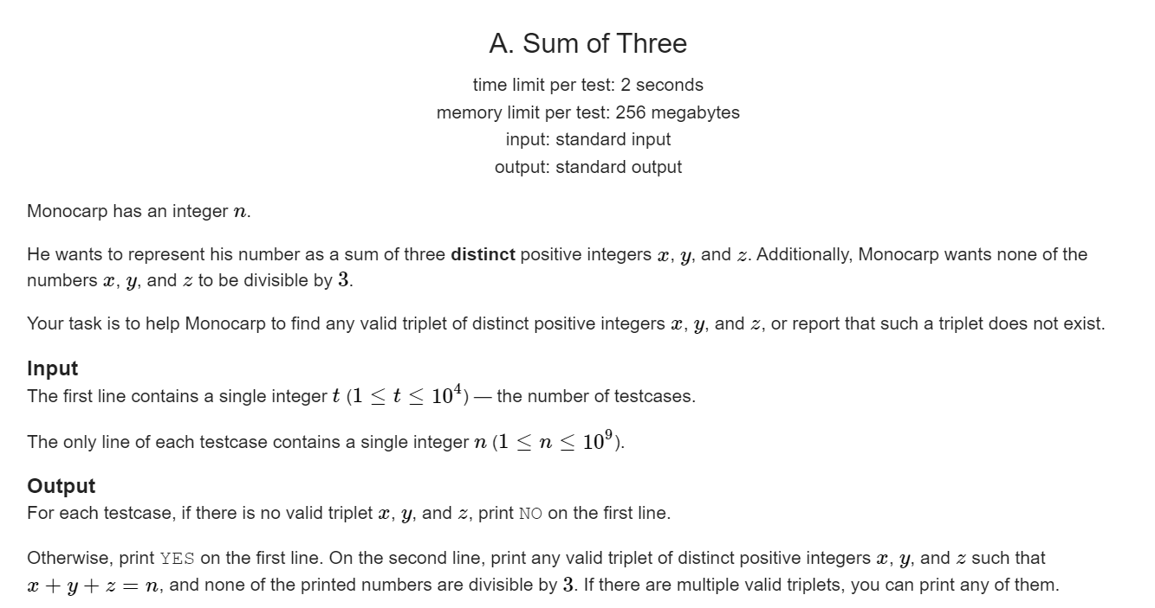
BÀI TẬP 1
COMPLETED SEARCH - BRUTE FORCE LÀ GÌ ?
ĐẶC ĐIỂM BÀI TOÁN
DẠNG THUẬT TOÁN PHỔ QUÁT
ƯU ĐIỂM - NHƯỢC ĐIỂM

Slide 31
COMPLETED SEARCH - BRUTE FORCE LÀ GÌ ?
BÀI TẬP 2
Password điện thoại của thầy Sơn
Mr.Son has forgotten the password to his mobile phone. The password consists of 4 digits from 0 to 9 (note that it can start with the digit 0).
Mr.Son remembers that his password had exactly two different digits, and each of these digits appeared exactly two times in the password. Mr.Son also remembers some digits which were definitely not used in the password.
You have to calculate the number of different sequences of 4 digits that could be the password for Son’s mobile phone to get extra point in CS112.
Input:
The first line contains a single integer n(1≤n≤8) — the number of digits for which Mr.Son remembers that they were not used in the password.
The second line contains n different integers a1,a2,…an(0≤ai≤9) representing the digits that were not used in the password.
Output:
Print one integer — the number of different 4-digit sequences that meet the constraints.
Example:
Input:
8
0 1 2 4 5 6 8 9
Output:
6
ĐẶC ĐIỂM BÀI TOÁN
DẠNG THUẬT TOÁN PHỔ QUÁT
ƯU ĐIỂM - NHƯỢC ĐIỂM
Explain:all possible passwords are: "3377", "3737", "3773", "7337", "7373", "7733".

Slide 32

Nội dung Thuyết trình
Đặt câu hỏi
COMPLETED SEARCH - BRUTE FORCE LÀ GÌ ?
ĐẶC ĐIỂM BÀI TOÁN
DẠNG THUẬT TOÁN PHỔ QUÁT
ƯU ĐIỂM - NHƯỢC ĐIỂM
BÀI TẬP

Slide 33

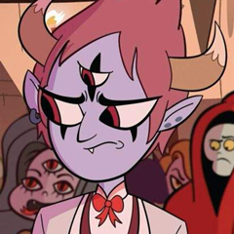
Cảm ơn thầy và các bạn đã lắng nghe
Group 15
CS112 - Phân tích và thiết kế thuật toán
Họ và tên
Mã Học Sinh
Họ và tên
Mã Học Sinh

